Slide 1

luchtremmen

Slide 2
Waarom luchtremmen ?
Snelle reactie
Minder milieu belastend
Beproefde techniek
Universele componenten
Goedkope componenten

Slide 3
Doel van de les
Aan het einde van de les kun je vertellen:
Wat een luchtdrukremsysteem is
Welke soorten systemen er zijn
Functie van verschillende componenten

Slide 4
H1le1111111 Leiding systeem122et 1 11 systeem

Slide 5
1 Leiding systeem

Slide 6
2 leiding systeem

Slide 7
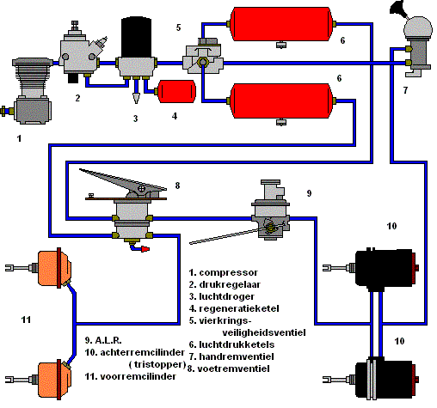

Slide 8
Volgens DIN 74254 worden cijfercoderingen op aansluitingen van componenten aangebracht. Ze horen niet bij de symbolen maar dienen om een en ander te verduidelijken. Dit in tegenstelling tot cijfer-coderingen bij componenten, waar de cijfers uitermate belangrijk zijn.
Deze codering bestaat uit één of twee cijfers.
Aan de cijfers 0 tot en met 9 wordt de volgende betekenis toegekend:
0 aanzuigaansluiting
1 energietoevoer
2 energie-afvoer
3 ontluchting
4 stuuraansluiting
7 vorstbeveiligingsmiddel (alleen oude systemen)
8 smeerolie-aansluiting
9 koelmiddelaansluiting
(de cijfers 5 en 6 worden niet gebruikt).
Als er sprake kan zijn van meerdere gelijkwaardige aansluitingen wordt een tweede cijfer gebruikt. Dit is bijvoorbeeld het geval bij meer kringen.
De fabrikanten kennen zelf de betekenis van het tweede cijfer toe, te beginnen bij het cijfer één, zonder een cijfer over te slaan.

Slide 9
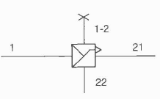
In afbeelding hieronder zijn de volgende aanduidingen te zien:
1 luchttoevoer vanaf de compressor
1-2 luchttoevoer om het remsysteem te vullen of op druk te houden bij het gebruik van een klep, maar tevens bruikbaar om banden op spanning te brengen.
3 ontluchting
21 luchtafvoer naar de ketel
luchtafvoer (schakelaansluiting)
Voor de onderstaande getallen zal géén vrije keus mogelijk zijn:
81 smeerolietoevoer
82 smeerolie-afvoer
91 koelmiddeltoevoer
92 koelmiddelafvoer.
Symbool drukregelaar met bandenvulaansluiting
Notes:
Alles boven 6,5-7bar kan pas gebruikt worden voor de banden, uit veiligheid om te voorkomen dat de handrem erop gaat. Drukregelaar bedient regeneratieventiel, en kan een klep in de compressor openzetten zodat deze drukloos meedraait.

Slide 10
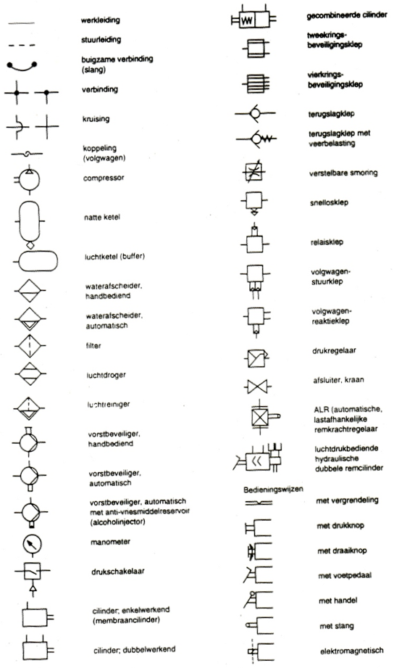
Notes:
De term duurzaamheid is gedefinieerd in het VN Brundtland-rapport uit 1987. De Food and Agricultural Organization van de VN heeft daarvan een definitie afgeleid voor voedselpatronen: “Duurzame voedselpatronen zijn voedselpatronen met een lage milieubelasting, die bijdragen aan voedselveiligheid en gezondheid voor de huidige en toekomstige generaties. Het voorzien in de behoeften van de wereldbevolking betekent dat er voldoende, gevarieerd, gezond en veilig voedsel beschikbaar is en dat dit eerlijk verdeeld is.”
Er is ook een bredere definitie van duurzaamheid vanuit de overheid. Daarin betekent duurzaam voedsel een productie en consumptie met respect voor mens, dier en milieu. Het gaat bij duurzaam dus niet alleen over milieu en klimaat zoals in de eerste definitie, maar ook over andere voedselkwaliteitsaspecten zoals:
◾ Dierenwelzijn
◾ Natuurbehoud
◾ Milieu en klimaat
◾ Eerlijke handel (fair trade).

Slide 11
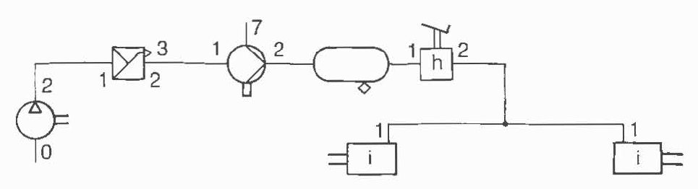
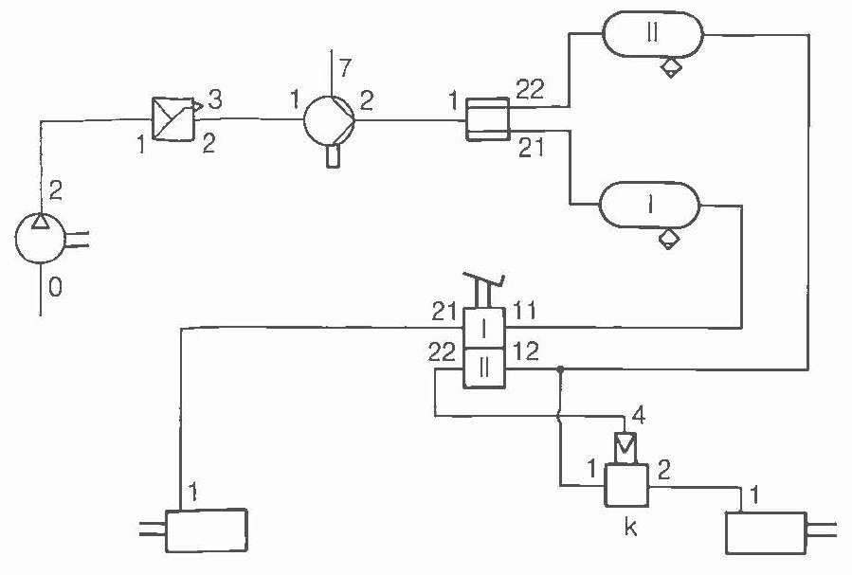
Dus ziet een 1 kring systeem er zo uit :
En een twee kring systeem met relaisklep zo:
Notes:
Componenten op volgorde (bovenste schema): compressor, drukregelaar, vorstbeveiliger, luchtketel, voetremklep, remboosters/enkelwerkende cilinder
Componenten op volgorde (onderste schema): compressor, drukregelaar, vorstbeveiliger, 4-kringsveiligheidsventiel, luchtketels, voetremklep, relais, remboosters
7 = vorstbeveiliging, alcoholvernevelaar

Slide 12
Afkortingen motorwagenschema:
a. compressor
b. drukregelaar
c. driekringsbeveiligingsklep
d. ketel
e. ontwateringsklep
f. drukschakelaar
g. voetremklep
h. remcilinder
i. handremklep
j. overstroomklep met begrensde terugstroming
k. Koppelstuk
Richtlijn:
71/320 EEG
l. aanhangwagenstuurklep(ECE)
m. automatische lastafhankelijke remkrachtregelaar (ALR)
n. Veerremcilinder
o. Vorstbeveiliger
p. vierkring beveiligingsklep
q. Drukbeveiligingsklep
r. Veerremcilinder
s. Hydr. Wielremcilinder
t. Tweekringsbekrachtiger
u. Eenkringsbekrachtiger
v. 3/2 klep
w. Relaisklep
x. terugslagklep
y. ALR met relaisklep
z. leeglastklep

Slide 13
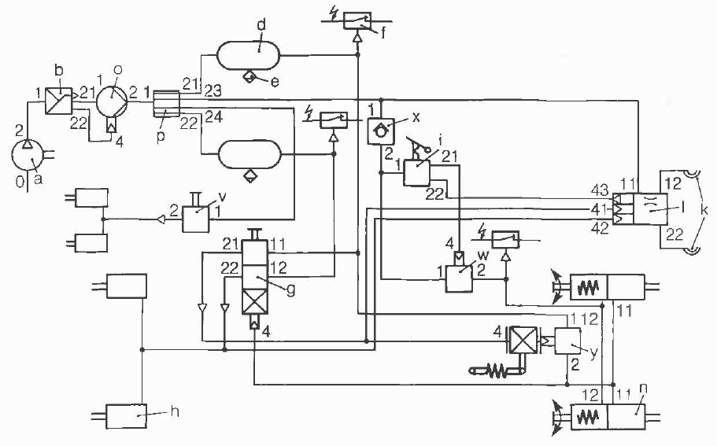
Notes:
Kring 1: voorremmen, kring 2: achterremmen, kring 3: handrem + (aanhangwagen), kring 4: accessoires + (aanhangwagen). Aansluiting 4 zit niet op een trekker, deze beperkt de remdruk naar de achteras als de auto niet geladen is.
V = 3/2klep
Y = ALR (automatische lastafhankelijke remkrachtregelaar) klep met relais klep
L = ece klep / aanhangwagenstuurklep

Slide 14
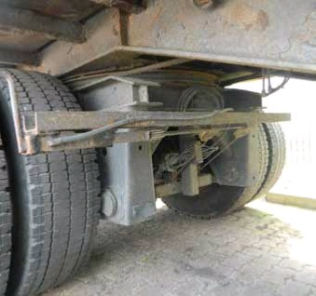
Vastzetinrichting
Notes:
Vastzetinrichting, wordt gebruikt als er normale boosters onder een volgwagen zitten. Deze verliezen na verloop van tijd hun druk en dan zou de wagen van de rem afgaan. Door de kabel aan te draaien worden de remschoenen naar buiten geduwd tegen de trommel.

Slide 15
Notes:
P = ALR, Q = kar zonder vering keuze schakelaar, R = bepaald door lading van de aanhangwagen, meet de druk in de luchtbal
I = losknop (zwart) icm. aanhangwagenremklep, schiet er automatisch op als rode slang eraf gehaald word, zodoende wordt de (voet)rem bediend. De losknop kun je alleen bedienen om de rem eraf te halen.

Slide 16
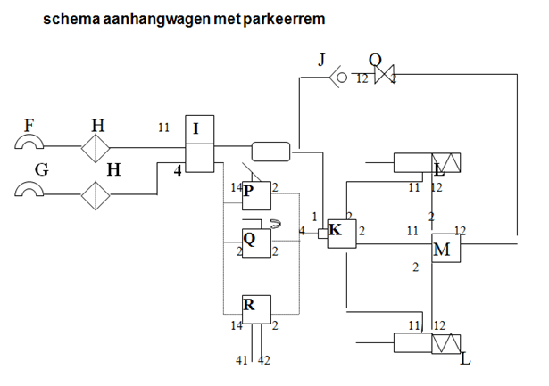
Notes:
O = handremknop (rood) I = losknop icm aanhangwagenremklep (zwart) M = wisselklep

Slide 17
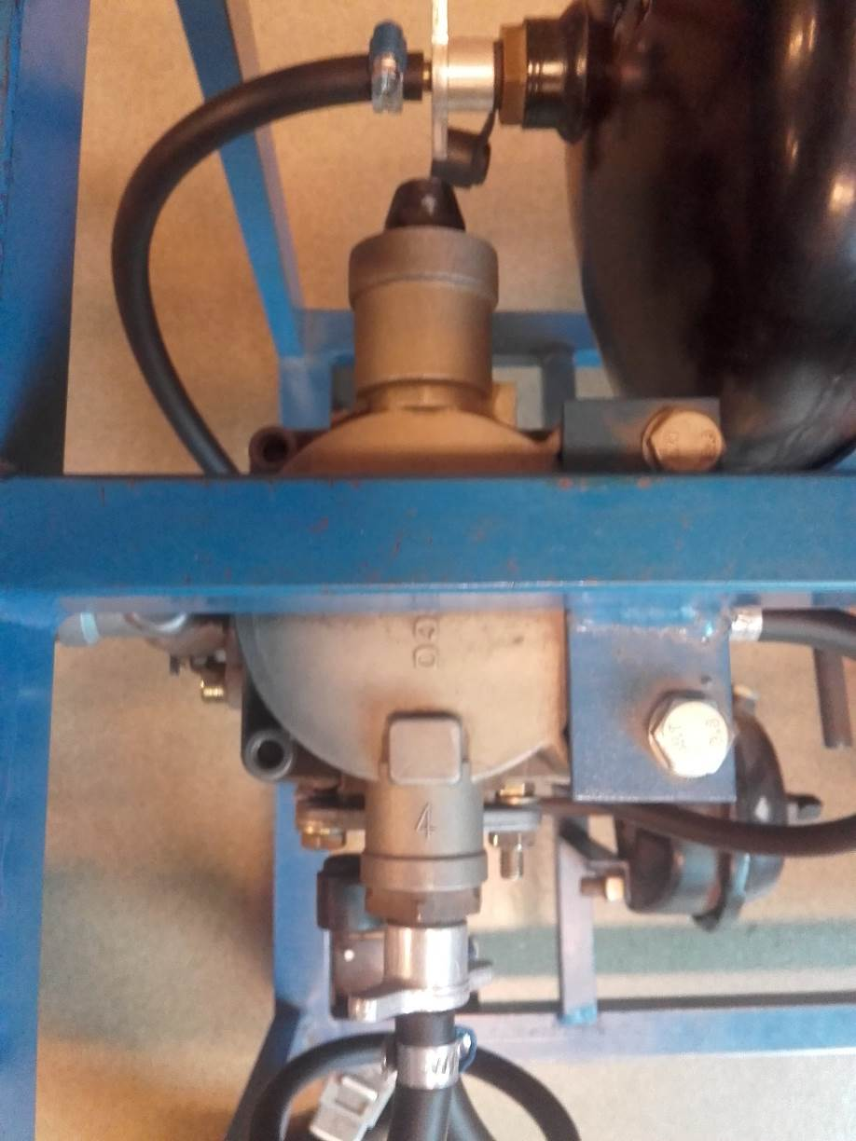
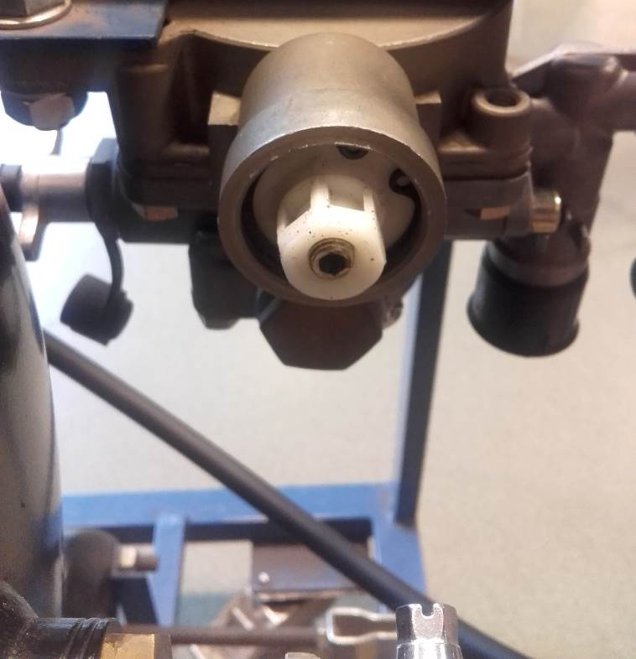
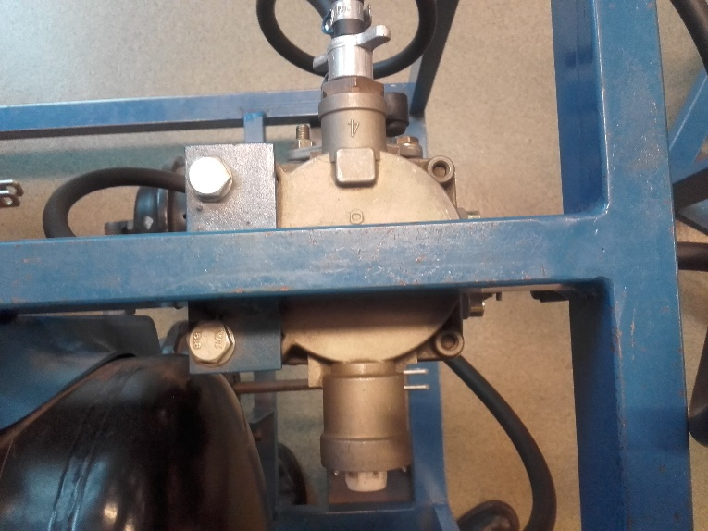
aanhangwagenremklep

Slide 18
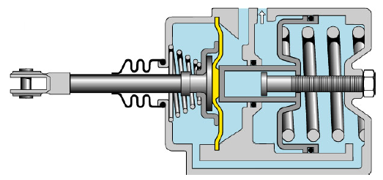
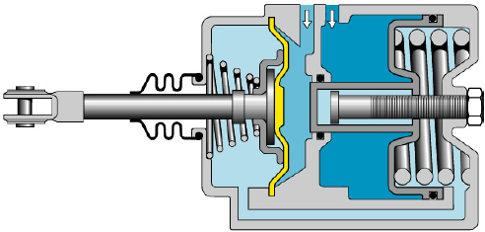
veerremcilinder
Notes:
Als we zij het bovenste plaatje nog met de bedrijfsrem lucht bij zouden geven dan wordt de rem dubbel belast, hier zit de wisselklep voor om dit tegen te gaan.

Slide 19
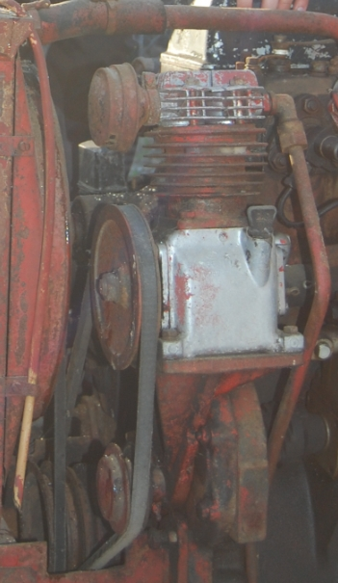
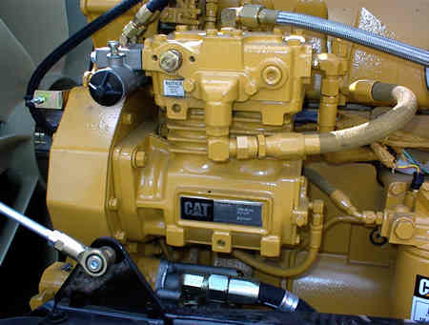
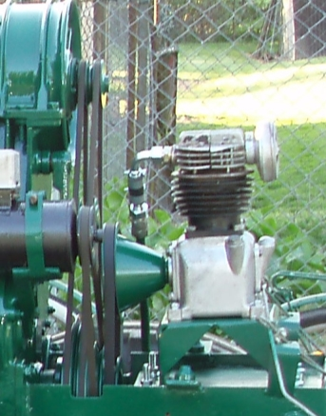
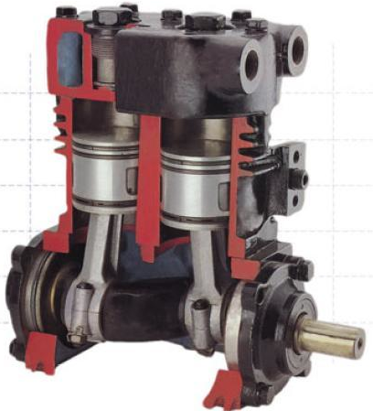
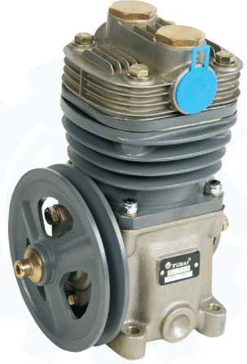
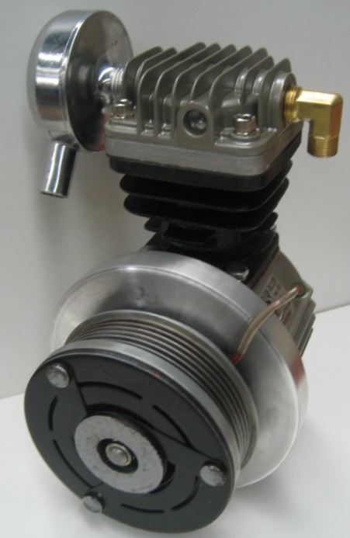
De Compressor

Slide 20
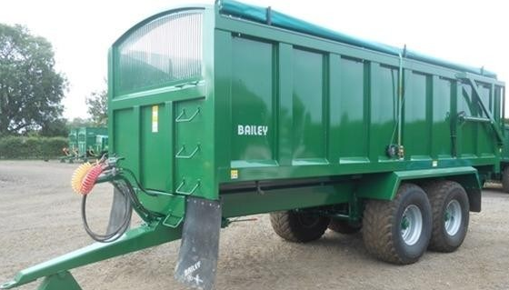
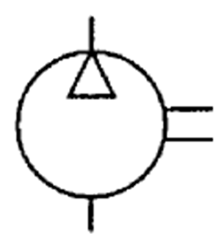
Minimale eisen voor een compressor :
0 – 65% v.d. Druk binnen 3 min.
0 – 100% v.d. Druk binnen 6 minuten.
Eisen ketel inhoud: V = 20 x R / P
V = volume , R = max. Toel. aslast in ton, P = max. Druk
Vb: aanhanger 20 ton en voorraaddruk 8 bar:
V = 20 x 20 / 8 = 50 liter.
Symbool compressor

Slide 21
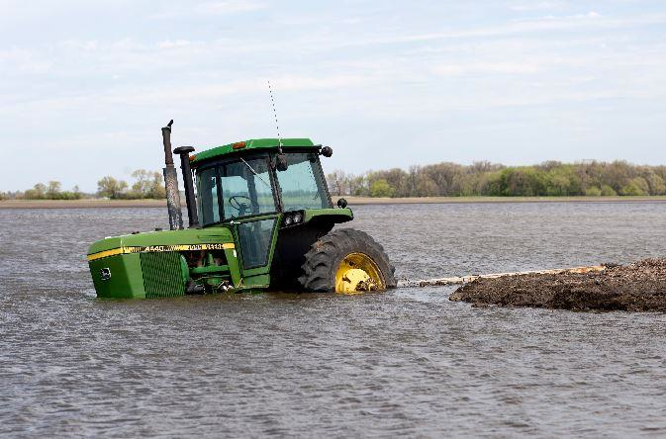
De samengeperste lucht uit de compressor moet ontdaan worden van vocht.
Dit vermindert corrosie ( het hele jaar) en bevriezing (in de winter)
Vroeger gebruikte men antivries of spiritus in een potje, maar dit lost het vet op dat in de kleppen gebruikt wordt.
Tegenwoordig gebruikt men dus een luchtdroger.
Hoezo vochtig ?

Slide 22
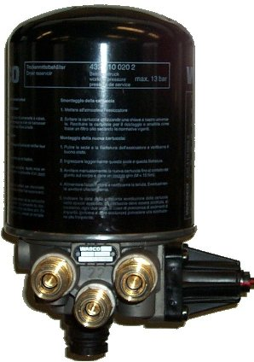
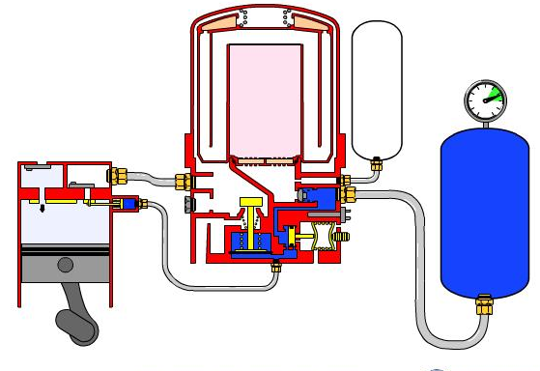
Er wordt steeds meer slim gecombineerd met componenten en een gevolg hiervan is dat de drukregelaar is opgenomen in de luchtdroger.

Slide 23
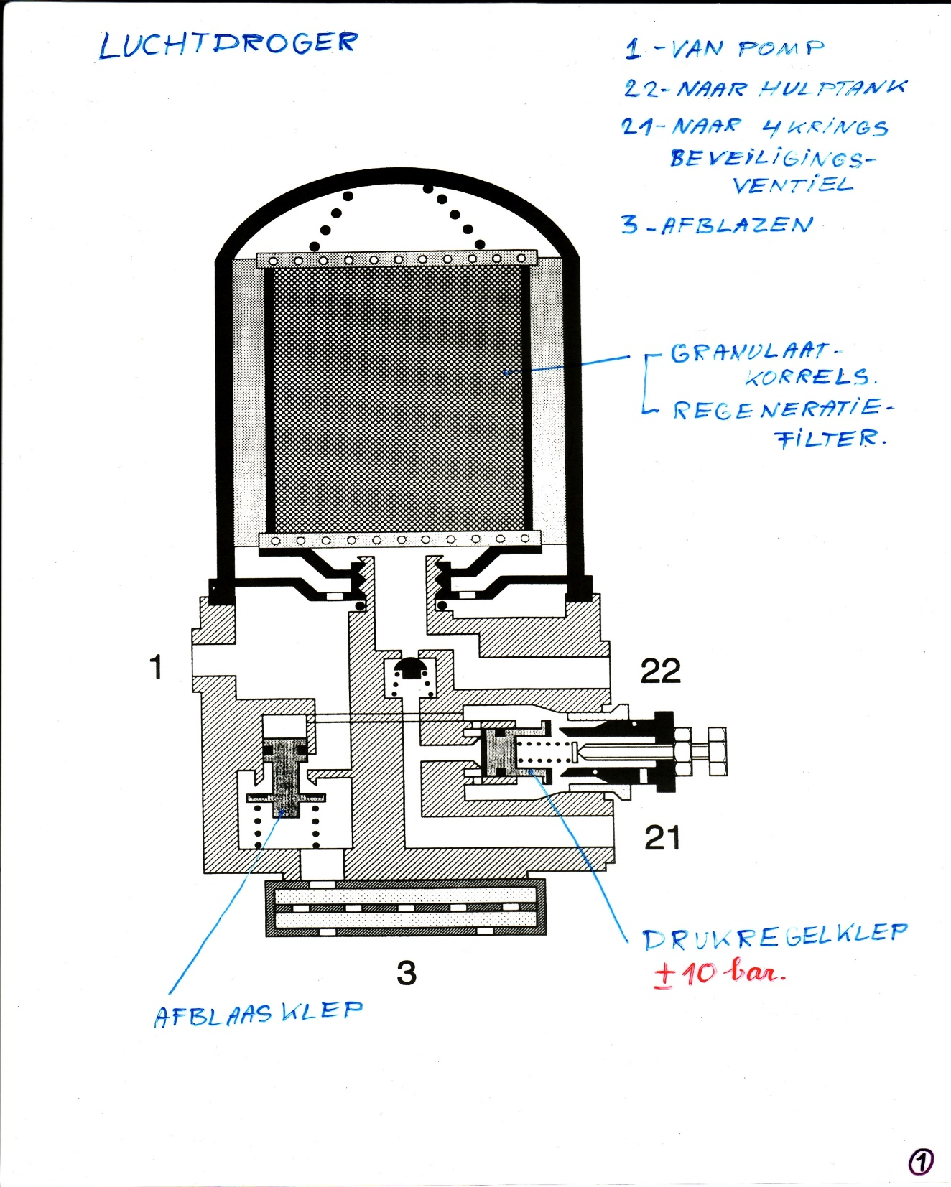

Slide 24
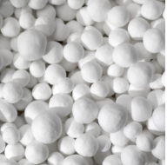
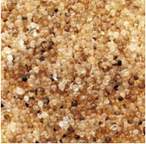
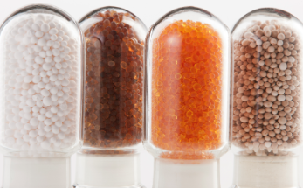
Waaruit bestaat de luchtdrogervulling?
Actief alumina
Silica gel
Sorbead

Slide 25
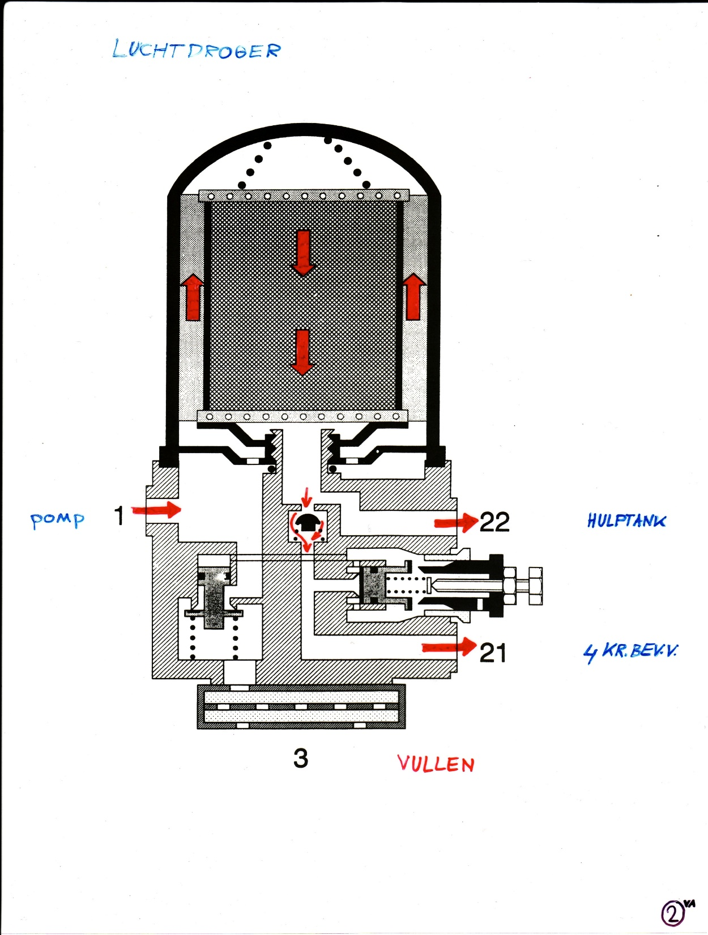

Slide 26
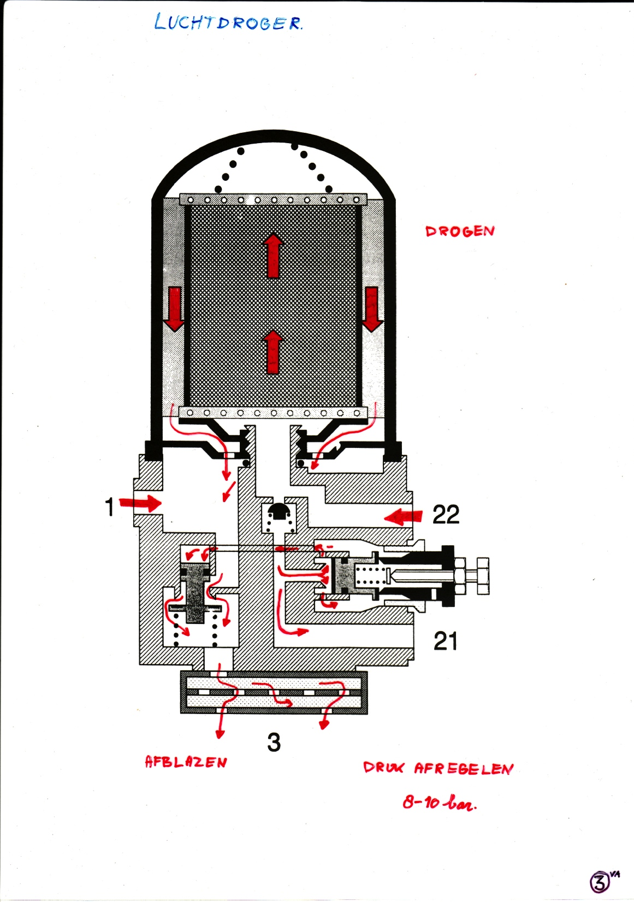
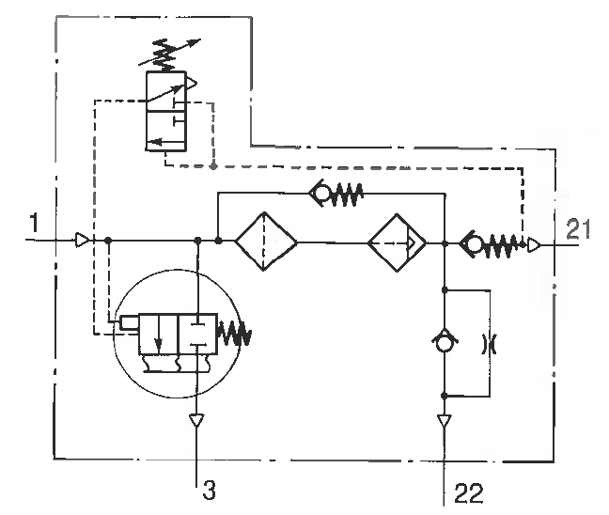
Notes:
Wordt de druk eerst naar 10 bar verhoogd en vervolgens verlaagd naar 8 bar?

Slide 27
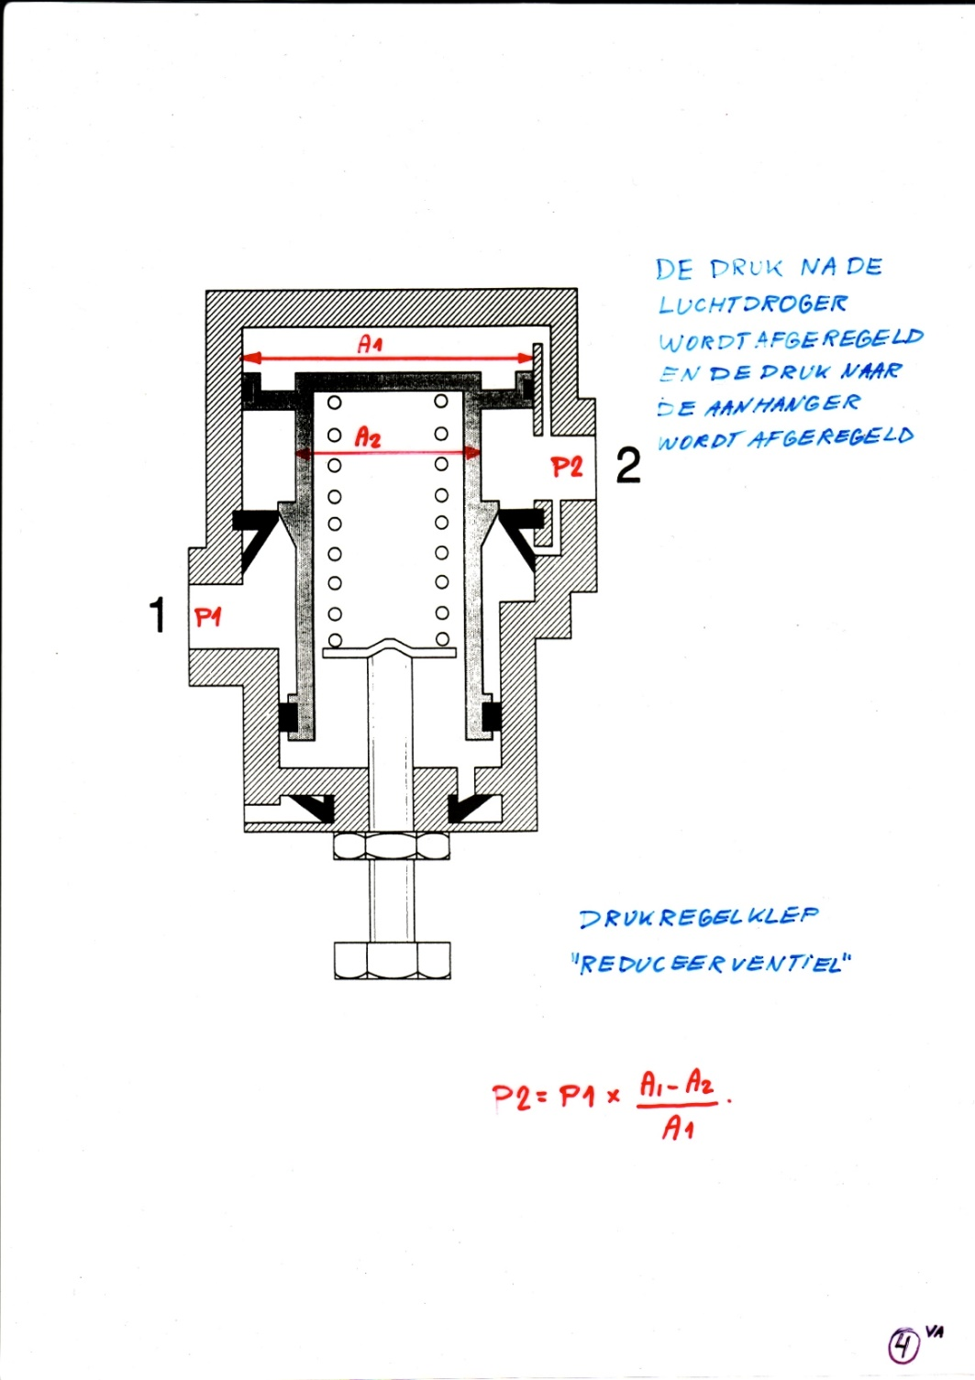
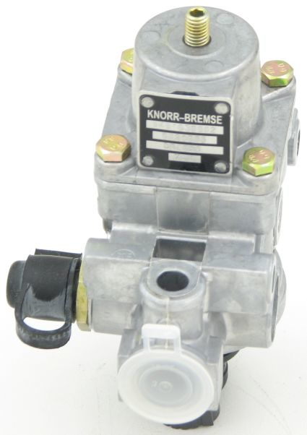
Toch nog even de principewerking van de drukregelaar

Slide 28
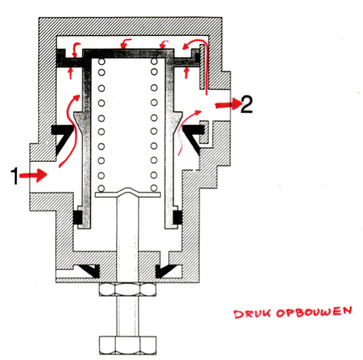
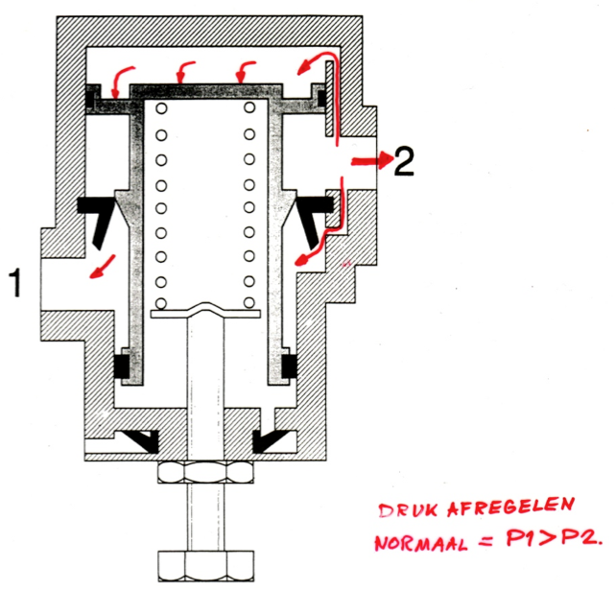
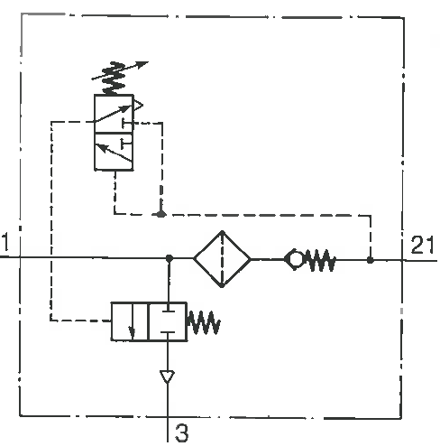
Symbool drukregelaar
Notes:
Normaal staat dit ventiel altijd open. Als de druk op een zeker moment te hoog wordt op oppervlakte A, overwint deze de veerdruk en de druk op oppervlakte B en zal de klep sluiten

Slide 29
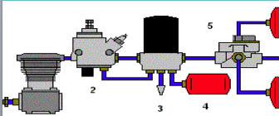
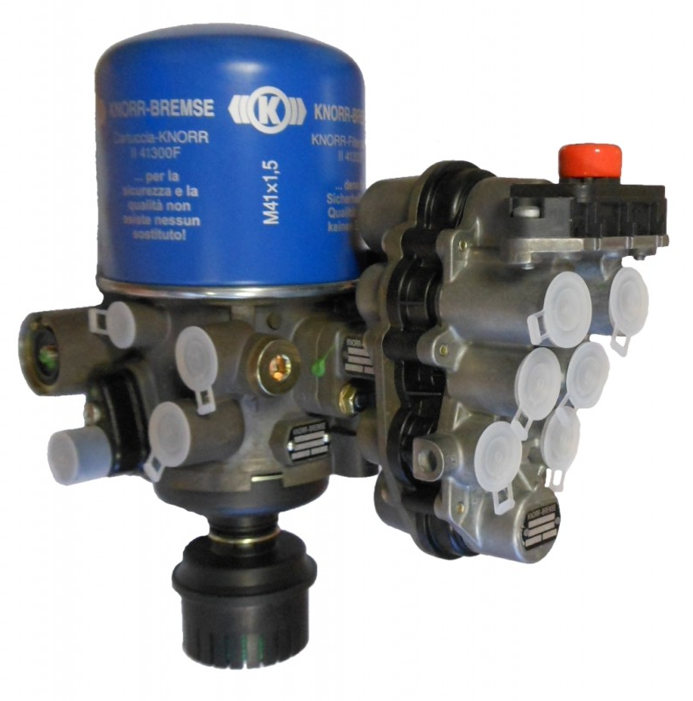
En zo gaan we verder naar het 4-krings beveiligingsventiel
Ook deze kunnen we slim combineren :

Slide 30
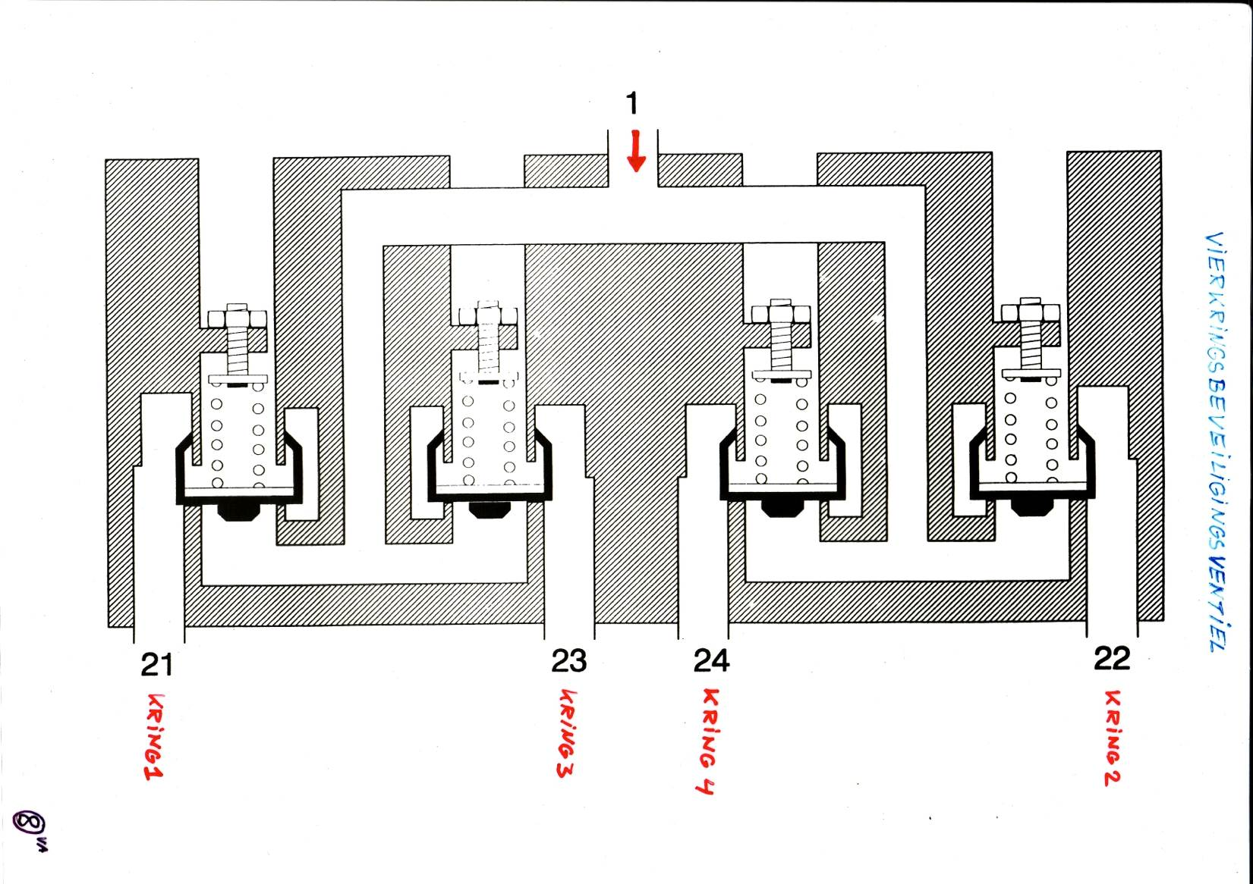
Notes:
Dient te beveiliging van het leegstromen van de installatie.

Slide 31
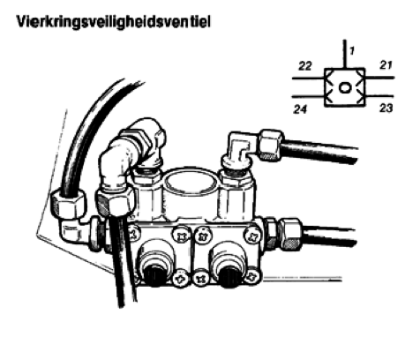
Vierkrings beveiligings ventiel.
Het 4 kring veiligheidsventiel zit na de drukregelaar en verdeelt de lucht over 4 onafhankelijke kringen.
21,22 zijn bedrijfsrem
23, 24 zijn parkeer en aanhanger rem
Door de luchtdruk te scheiden in 4 kringen, houd je altijd druk in 3 kringen als er lekkage of leidingbreuk in 1 kring optreedt.
Omdat de voor- en achterremmen gescheiden worden is er ook een dubbel voetremventiel nodig en meerdere van elkaar gescheiden buffers.(ketels)

Slide 32

VRAGEN

Slide 35
Notes:
Waarom MVO?
Bedrijven hebben verschillende redenen om zich met MVO bezig te houden. In de praktijk spelen altijd meerdere motieven een rol. We onderscheiden 3 hoofdmotieven:
MVO omdat het loont
MVO draagt bij aan de financiële prestaties van bedrijven. Onder meer door de stijgende vraag naar duurzame producten en diensten, maar bijvoorbeeld ook omdat MVO de arbeidsproductiviteit verhoogt. In ons dossier MVO loont vindt u alle financiële voordelen van MVO op een rij.
MVO omdat het moet
Soms worden bedrijven gedwongen om zich (meer) met MVO bezig te houden. Bijvoorbeeld door consumentenboycots, mediaschandalen, stakingen of ingrijpen van de overheid. Vaak houden ze zich dan niet aan de minimale maatschappelijke normen, waardoor ze hun ‘license to operate’ verliezen. Bedrijven die zich met MVO bezig houden krijgen minder te maken met zulke acties en boycots.
MVO omdat het hoort
Niet alleen financiële overwegingen spelen een rol bij MVO. Veel bedrijven doen het omdat zij een steentje willen bijdragen aan de maatschappij en ze het milieu niet teveel willen belasten. Ze doen aan MVO omdat ze vinden dat het hoort. Bij sommige ondernemingen, zoals Triodos Bank en Ecostyle, liggen ethische motieven zelfs aan de basis van het bedrijf. Duurzaamheid vormt de kern van hun bedrijfsstrategie.

